Slide 1

TEATRO ROSALÍA DE CASTRO
LA CORUÑA · GALICIA · ESPAÑA

Slide 2
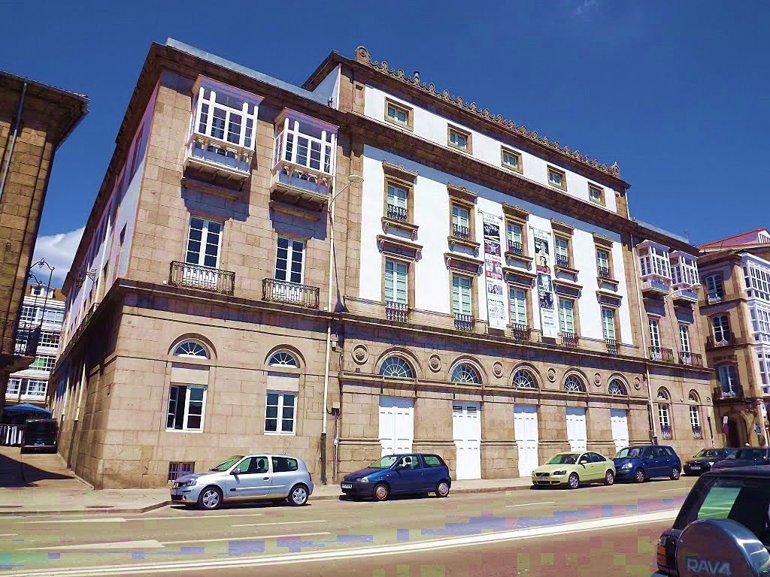
Notes:
2

Slide 3
El Teatro Rosalía de Castro es una institución cultural de la ciudad de la Coruña, de titularidad municipal, gestionada por el Instituto Municipal Coruña Espectáculos (IMCE) del Ayuntamiento de la Coruña y dirigido por Javier Sabadie Iglesias. Se trata de un centro de representación escénica situado en el centro de la ciudad herculina, en plena Calle Real y muy próximo a la Plaza de María Pita. En sus dependencias se encuentra también desde el 20 de mayo de 1994, la Biblioteca de la Diputación Provincial de la Coruña.
El edificio es un teatro del siglo XIX de estilo ecléctico. Dispone de un escenario de 150 metros cuadrados y de una capacidad de entre 628 y 712 localidades repartidas entre el patio de butacas y cuatro niveles, y que se encuentran acondicionadas para albergar distintos tipos de espectáculos artísticos.

Slide 4
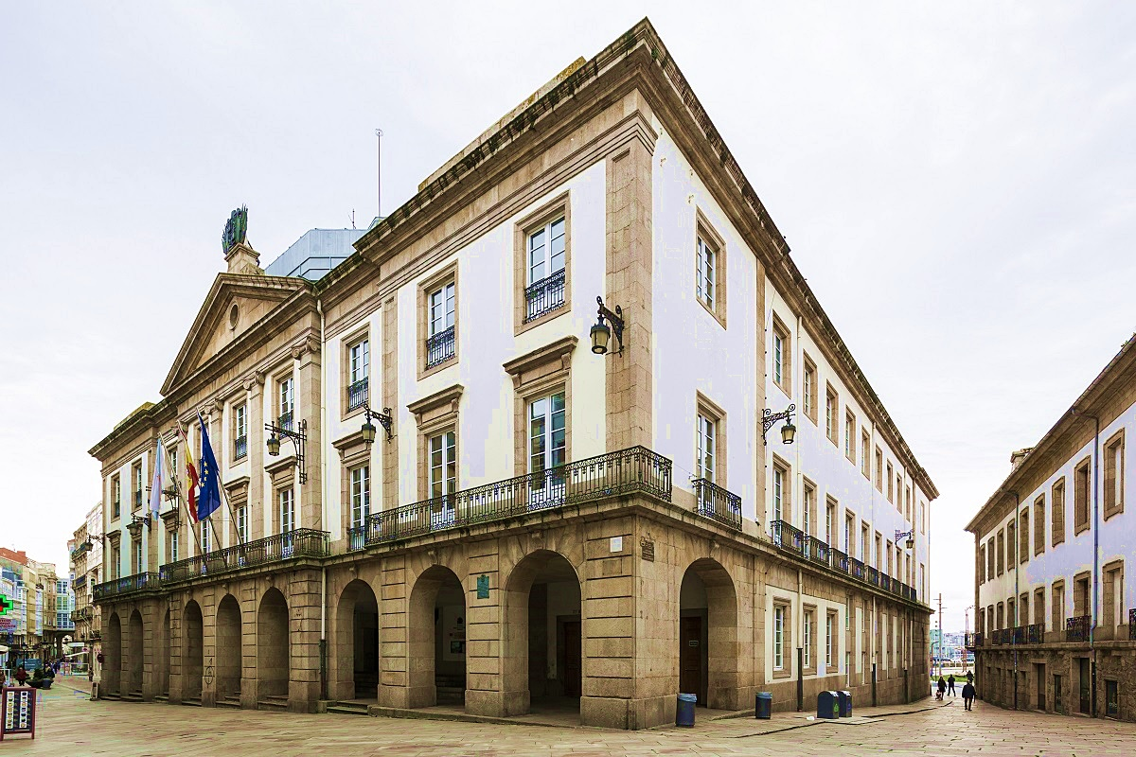
Notes:
4

Slide 5
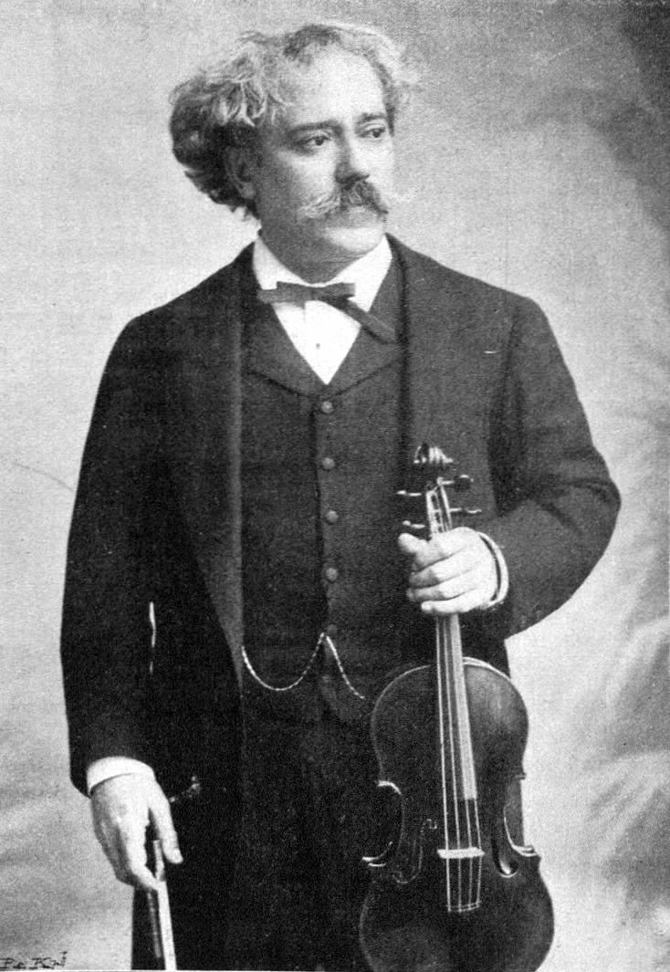
La historia del emblemático edificio que alberga el Teatro Rosalía de Castro se remonta al año 1838, cuando el Ayuntamiento de la Coruña adquirió el terreno edificable de la antigua iglesia de San Xurxo para construir el teatro y emitió una suscripción pública de acciones para realizar la dicha construcción. Las obras de construcción del nuevo teatro finalizarlo en 1841, año en el que se inauguró el Teatro Nuevo o Principal. En 1851 debutó en el teatro el violinista Pablo Sarasate. En 1867 el teatro fue destruido por un incendio, siendo reconstruido en 1867 a partir de un proyecto de Faustino Domínguez Coumes-Gay.
El nombre actual del teatro data de 1909, y en 1910 se adaptó para realizar proyecciones cinematográficas. En junio de 1931 tuvo lugar en el teatro la Asamblea Regional que se reunió para aprobar el primer proyecto de estatuto de Galicia​ y el 8 de diciembre de 1935 acogió un mitin organizado por la Confederación Regional Galaica de la Confederación Nacional del Trabajo en el que participaron Federica Montseny, Manuel Amil Barcia y Claro José Sendón. El 20 de mayo de 1994 se instaló en sus dependencias la Biblioteca de la Diputación Provincial de La Coruña.
Pablo Sarasate
Notes:
5

Slide 6
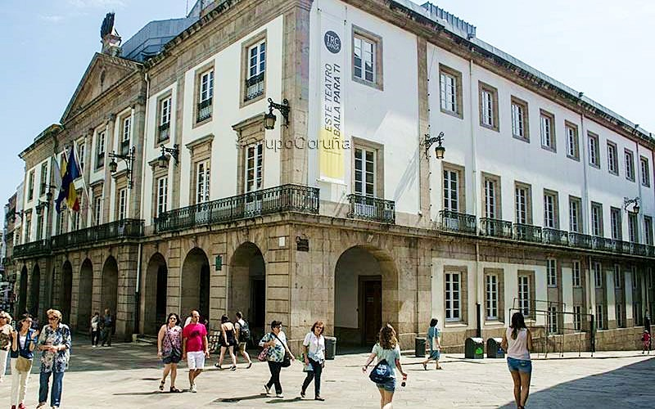

Slide 7
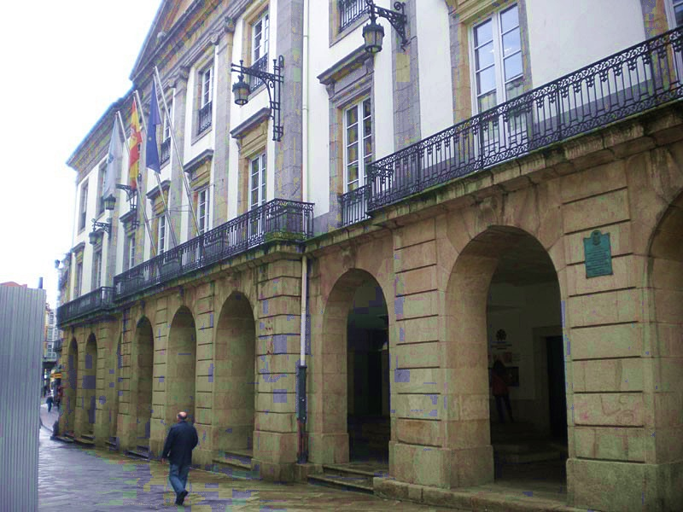

Slide 8
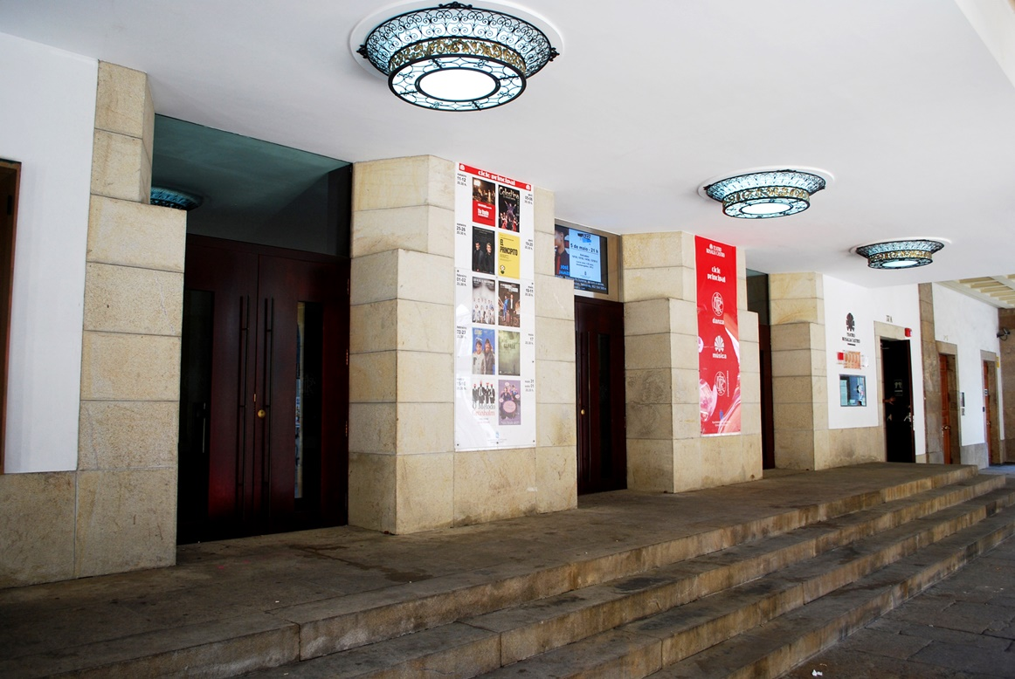

Slide 9
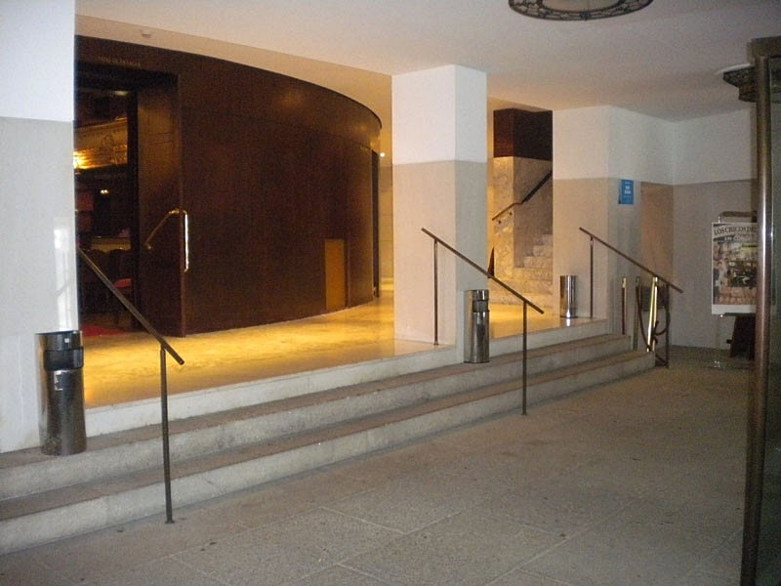

Slide 10
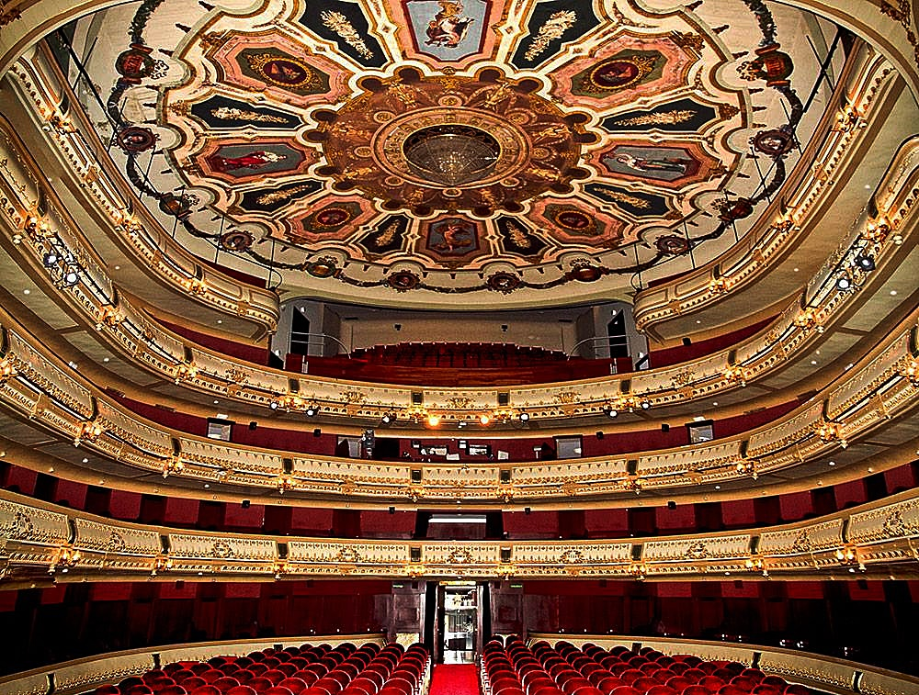

Slide 11
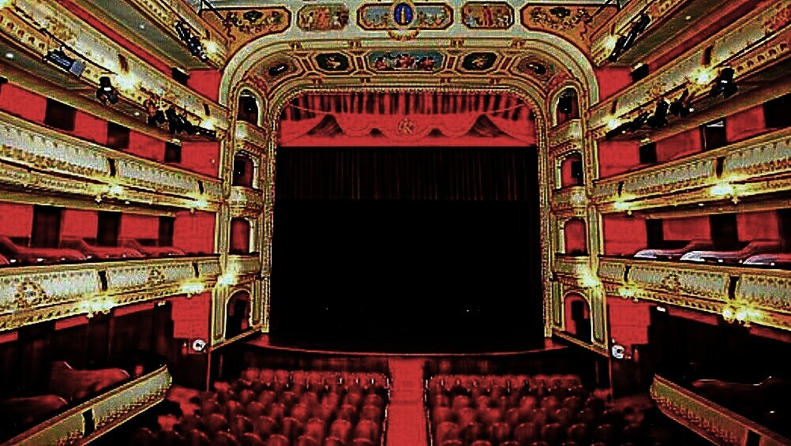

Slide 12
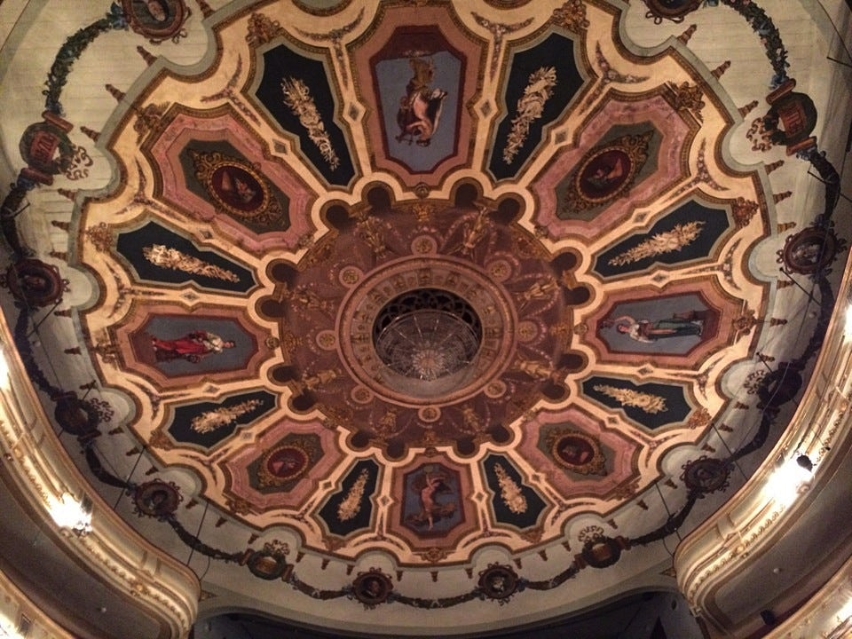

Slide 13
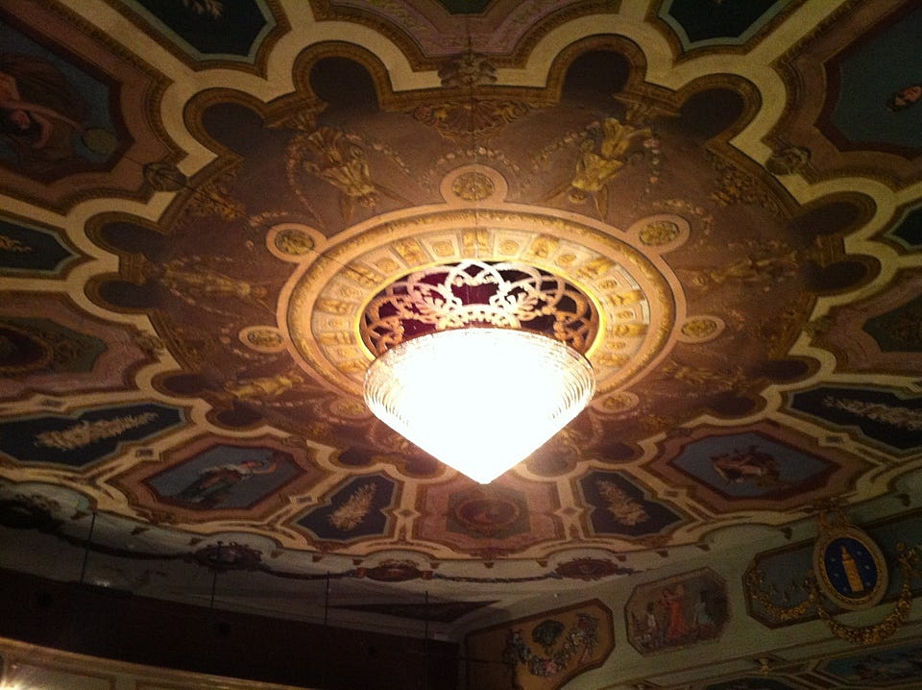

Slide 14
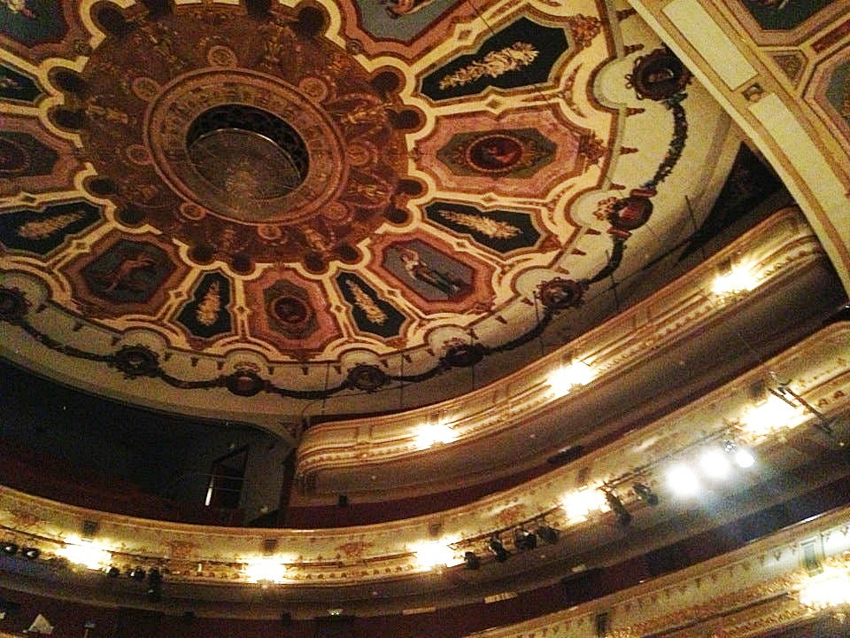

Slide 15
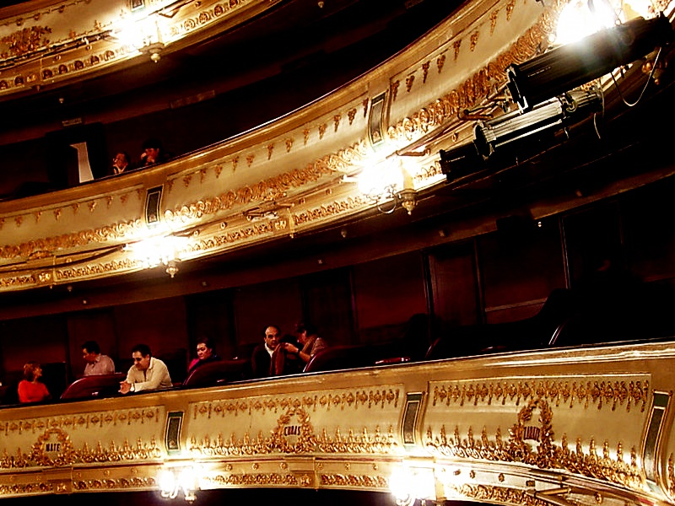

Slide 16
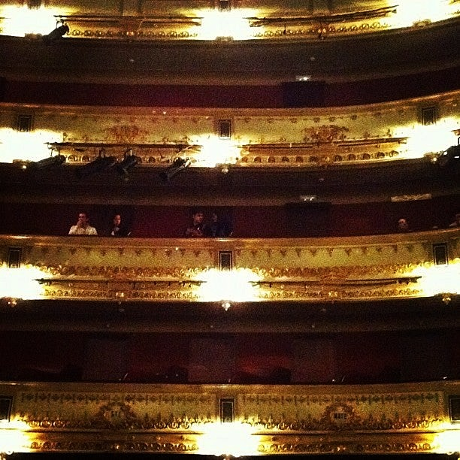

Slide 17
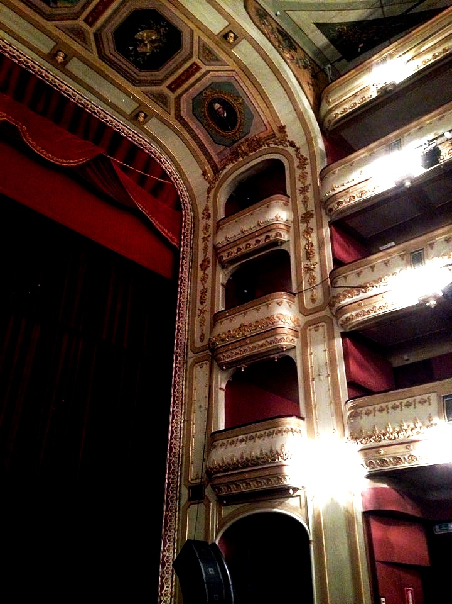

Slide 18
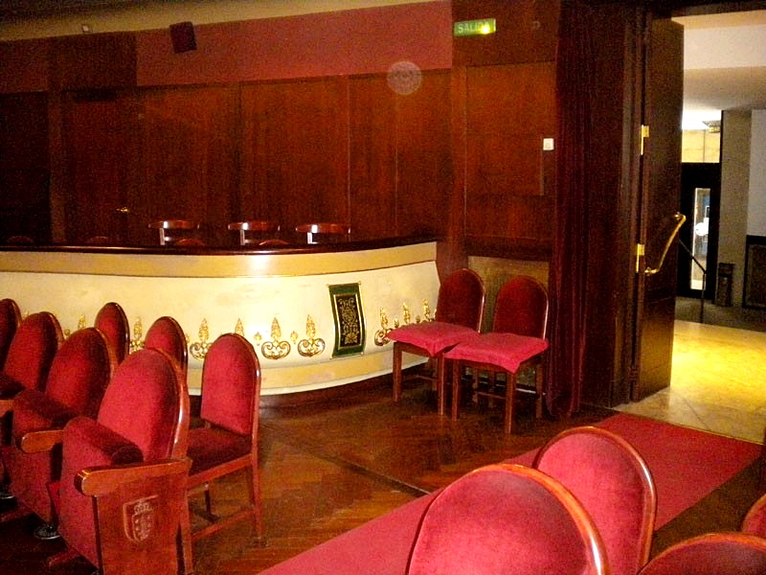

Slide 19
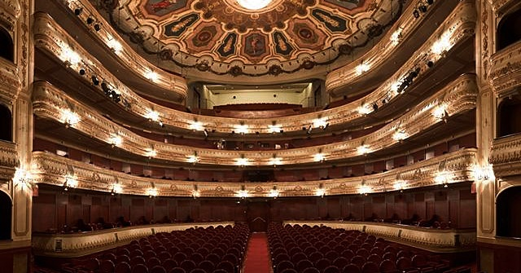

Slide 20
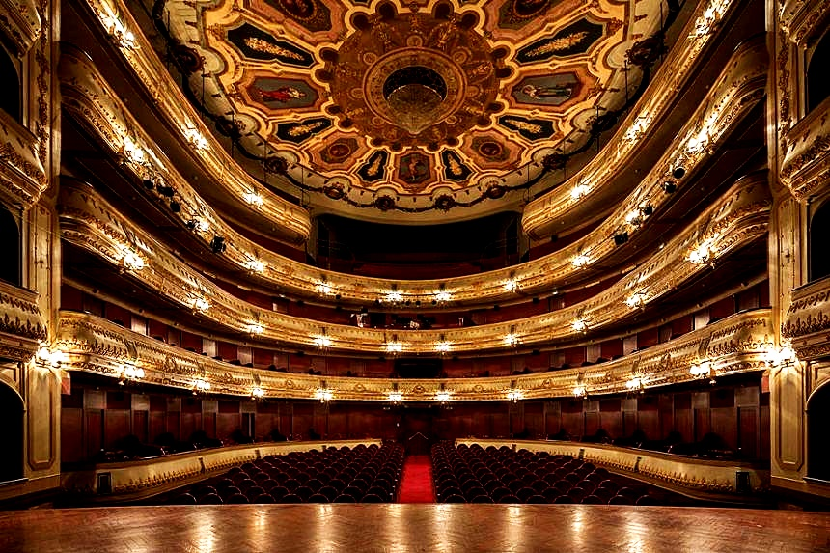

Slide 21
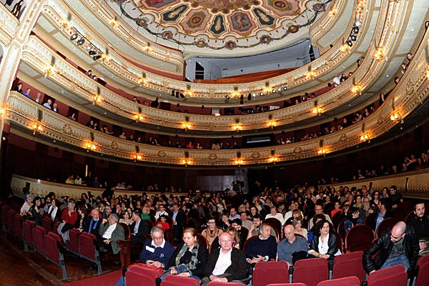

Slide 22
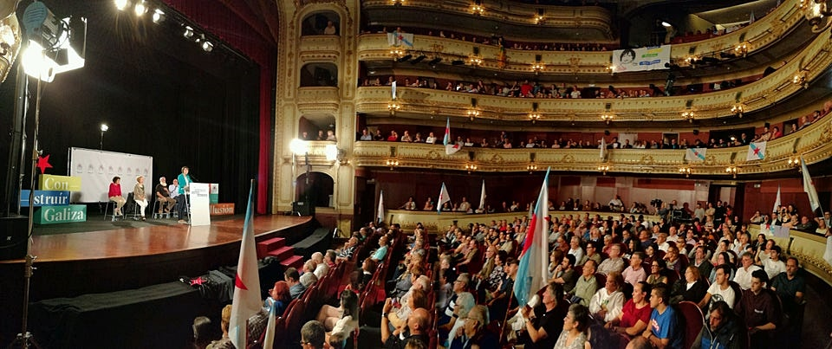

Slide 23
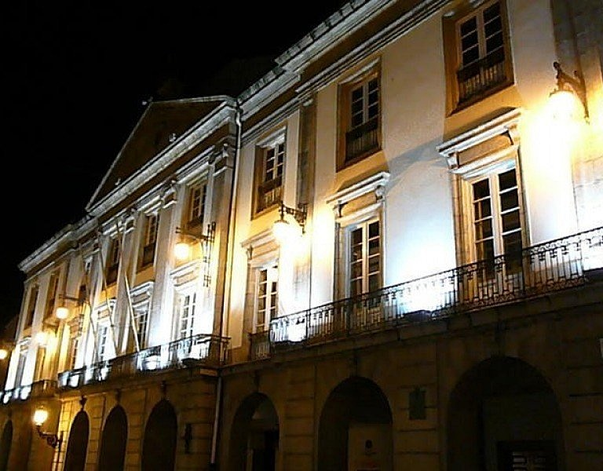

Slide 24


Slide 25

GRACIAS POR TU VISITA
Y QUE TENGAS UN BUEN DÍA
VICTOR NOVELLÓN

Slide 26







¿Te ha gustado?
Puedes ver más entrando
Aquí
Además puedes recibir powerpoints en tu correo electrónico suscribiéndote aquí:

